Slide 2
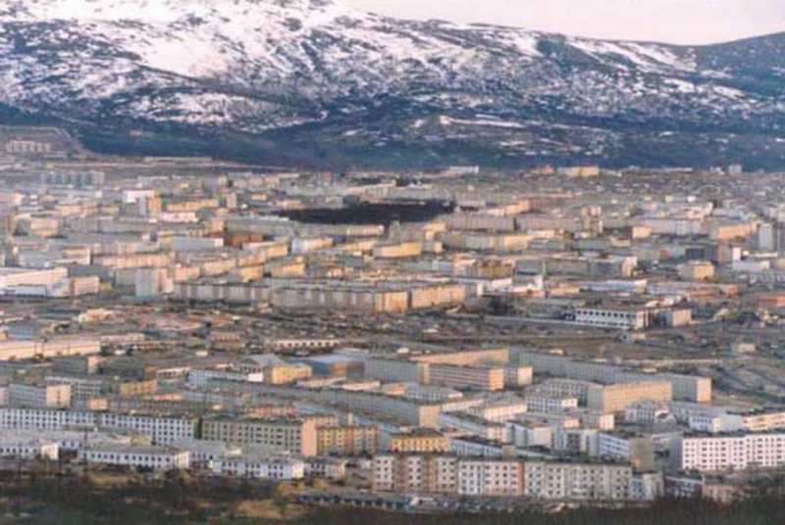
Городу Магадану 70 лет.

Slide 3
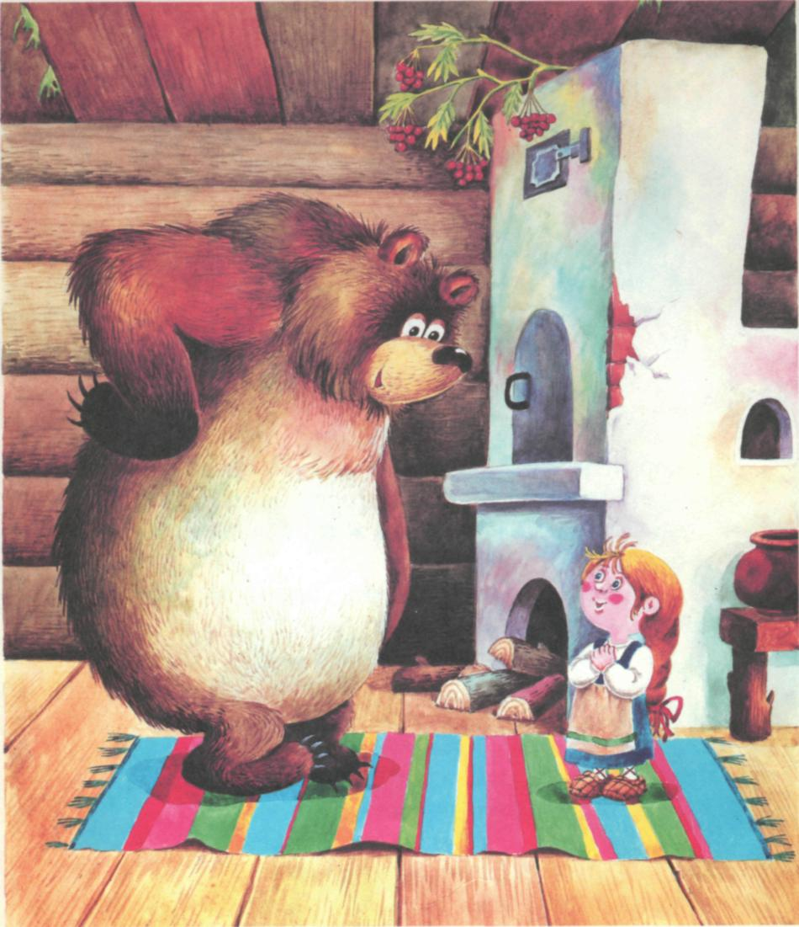

Slide 4
Согласная буква Мм, согласные звуки [м], [м`]

Slide 5
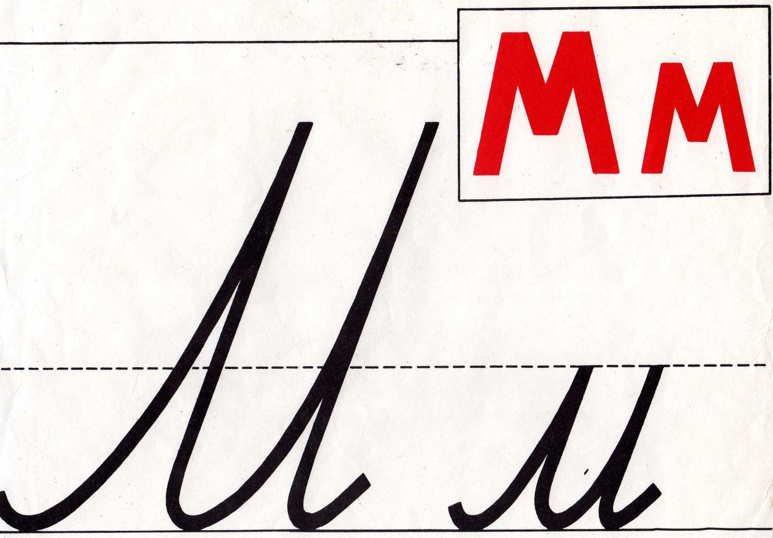

Slide 6
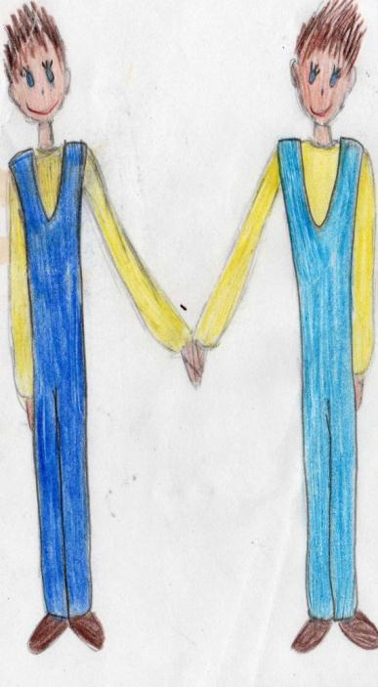
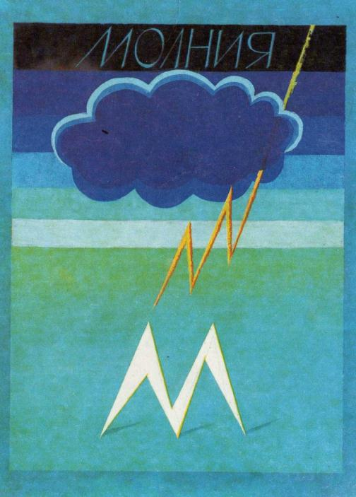
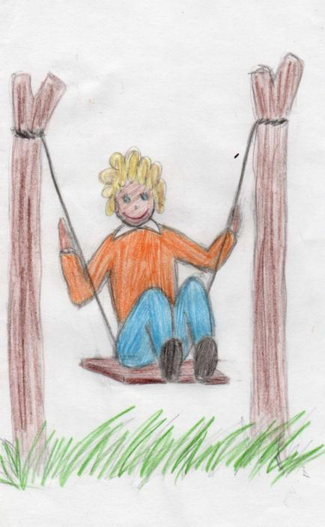
Буква М

Slide 7


Slide 8
Магадан медведь
Маша

Slide 9

самолёт

Slide 10
Слоговая таблица
ма
мя
мо
ме
мю
му
мы
ми
мё

Slide 11
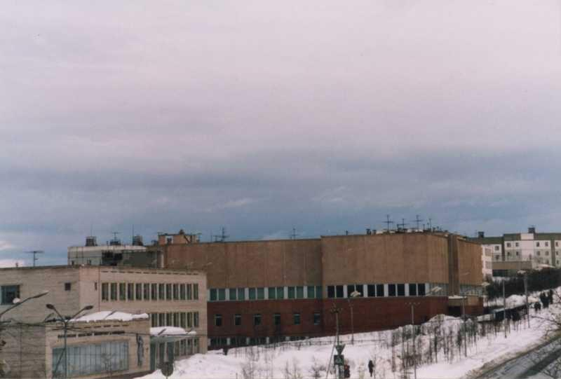
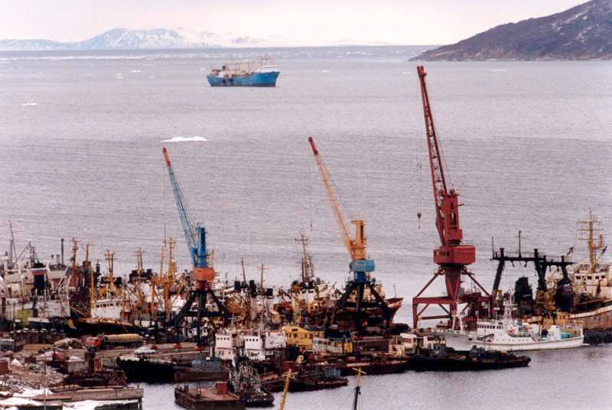
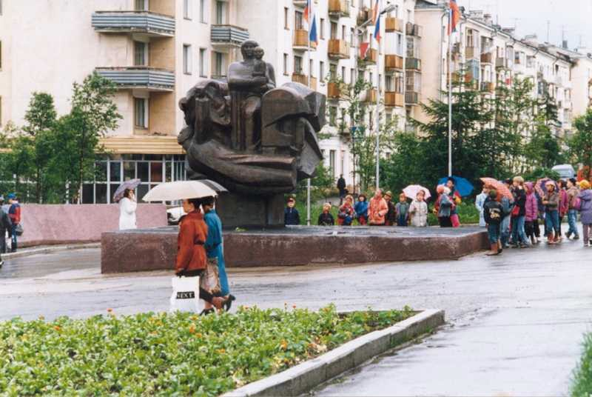
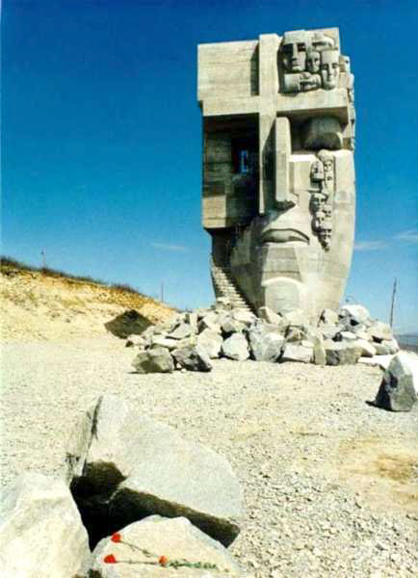
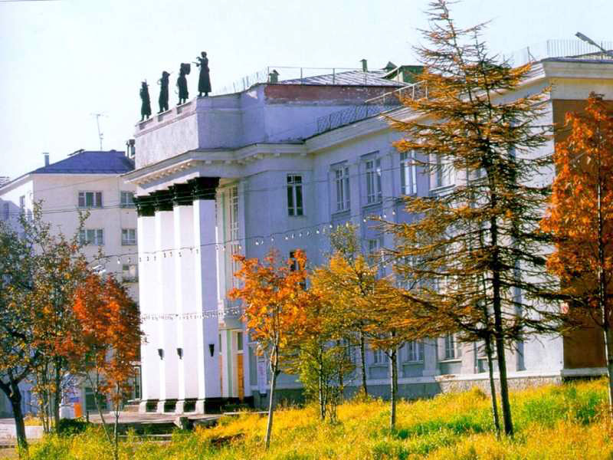
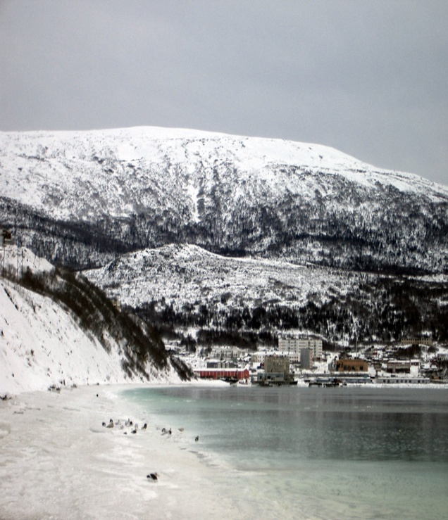
Музей*
Морской порт*
Мемориал
Узел Памяти***
Маска Скорби*
Драматический театр*
Марчеканская сопка*
Notes:
Музей

Slide 12
Наш любимый Магадан

Slide 13
Магадан

Slide 14
Магадан

Slide 15
Что сказать тебе, друг мой милый?
Магадан – это город весны,
Он ещё на заре своей юности,
Это город великой мечты!
Это город великой мудрости!...
Я люблю этот северный город.
Мы с него начинали путь.
Магадан, Магадан, ты мне дорог!
От тебя шли мы в первый маршрут.
Маршрут – путь
/

Slide 16
озПдлравмяе ыйимлюб дорог даагаМн!

Slide 17
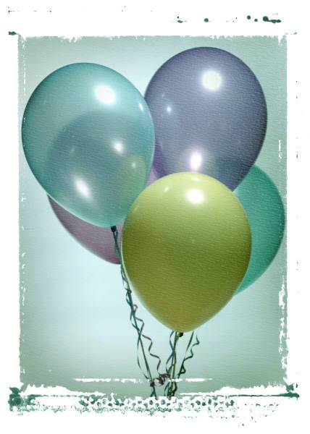
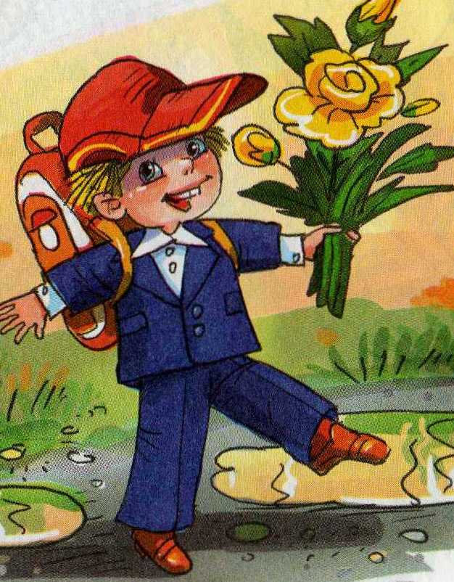
Поздравляем
любимый
город
Магадан !

Slide 18
